Slide 1
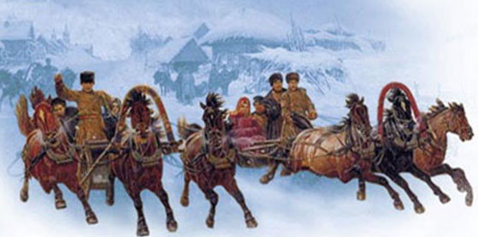
кроссворд

Slide 2
1. Эти люди зазывали всех на празднование масленицы, развлекали гостей на гулянии.
2. Популярное место катаний на масленичном гулянии.
3. Что сжигают на масленицу.
4. Какое время года встречают масленицей.
5.Считается, что они на своих крыльях приносят весну.
6. Последний день масленичной недели.

Slide 3
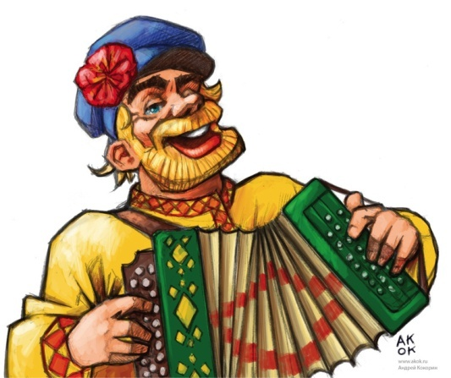
 |  |  |  |  |  | 1
 |  |  |  |  | 2
 |  | 3
 |  |  | 4
 |  |  | 5
 | 5

Slide 4
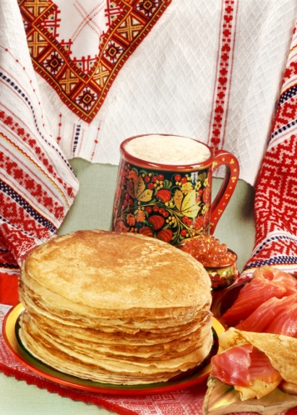
 |  |  |  |  |  | с | к | о | м | о | р | о | х

Slide 5
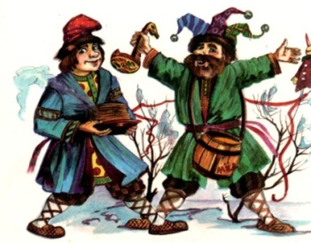
 |  |  |  |  |  | с | к | о | м | о | р | о | х
 |  |  |  |  | г | о | р | к | а

Slide 6
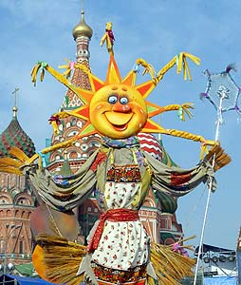
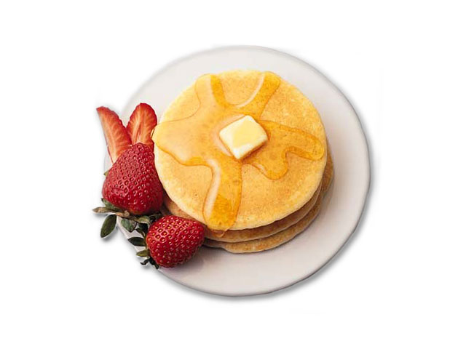
 |  |  |  |  |  | с | к | о | м | о | р | о | х
 |  |  |  |  | г | о | р | к | а
 |  | ч | у | ч | е | л | о

Slide 7
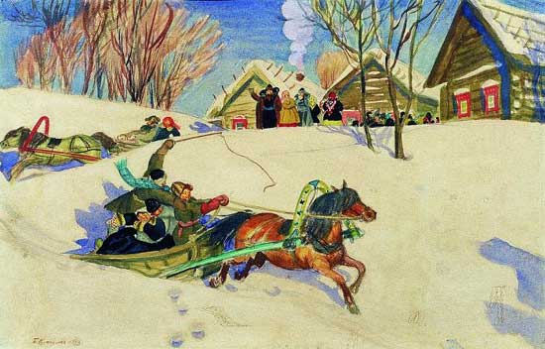
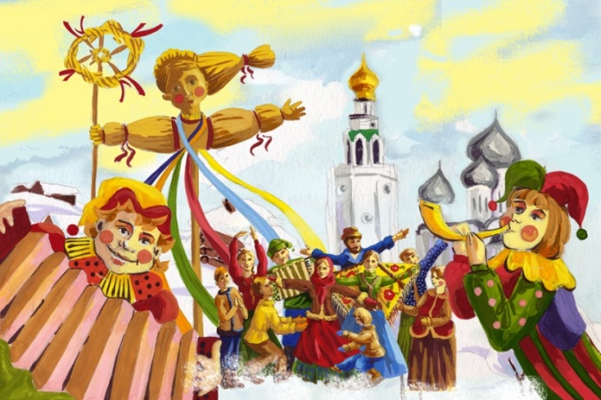
 |  |  |  |  |  | с | к | о | м | о | р | о | х
 |  |  |  |  | г | о | р | к | а
 |  | ч | у | ч | е | л | о
 |  |  | в | е | с | н | а

Slide 8
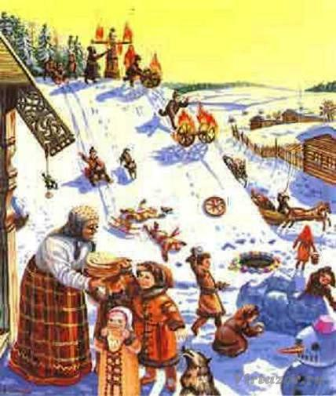
 |  |  |  |  |  | с | к | о | м | о | р | о | х
 |  |  |  |  | г | о | р | к | а
 |  | ч | у | ч | е | л | о
 |  |  | в | е | с | н | а
 |  |  | п | т | и | ц | ы

Slide 9
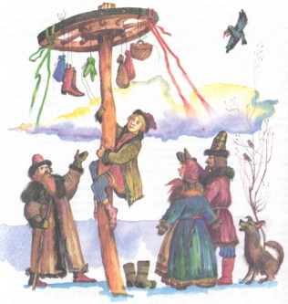
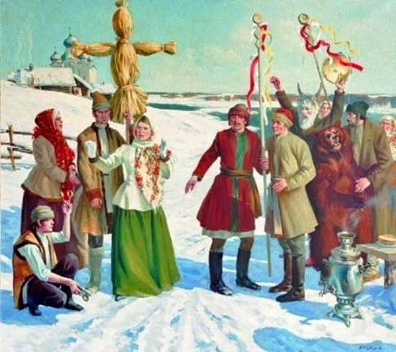
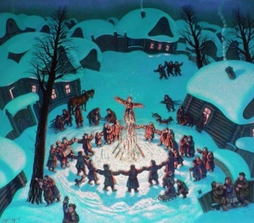
 |  |  |  |  |  | с | к | о | м | о | р | о | х
 |  |  |  |  | г | о | р | к | а
 |  | ч | у | ч | е | л | о
 |  |  | в | е | с | н | а
 |  |  | п | т | и | ц | ы
 | в | о | с | к | р | е | с | е | н | ь | е

